Slide 1
Презентация дидактической игры для младшего дошкольного возраста.
Дидактическая книга.

Slide 2
Проблема.
У большинства детей отмечается общее моторное отставание. К сожалению, на проблемы с координацией движений и мелкой моторикой, на самообслуживание часто родители обращают внимание только перед школой. Это оборачивается нагрузкой на ребенка: кроме усвоения нового материала, приходится учиться удерживать в непослушных руках карандаш. Поэтому в детском саду и дома необходимо создать условия для развития мелкой моторики.

Slide 3
Актуальность.
Исследования современных физиологов показывают, что имеется тесная связь больших полушарий мозга с нервными окончаниями, заложенных в подушечках пальцев и в кистях рук. Массаж, постоянная работа кончиков пальцев благотворно влияет не только на все органы и системы нашего организма, но и развивает, повышает интеллект ребенка.
С целью развития мелкой моторики пальцев рук и была создана эта книга.

Slide 4
Цели:
Совершенствовать условия для развития мелкой моторики пальцев рук для детей младшего дошкольного возраста.
Задачи:
Сочетать упражнения для тренировки пальцев с речевой деятельностью.
Совершенствовать мелкую моторику через игры с дидактической книгой.
Развивать пространственную ориентировку, внимание, формировать навыки самообслуживания, развивать творческие способности, глазомер, укреплять пальцы рук с помощью разнообразных застежек.
Учить детей сравнивать предметы по цвету, форме, размеру; описывать разнообразные фигурки. Составлять небольшие рассказы о том, что они видят.

Slide 5
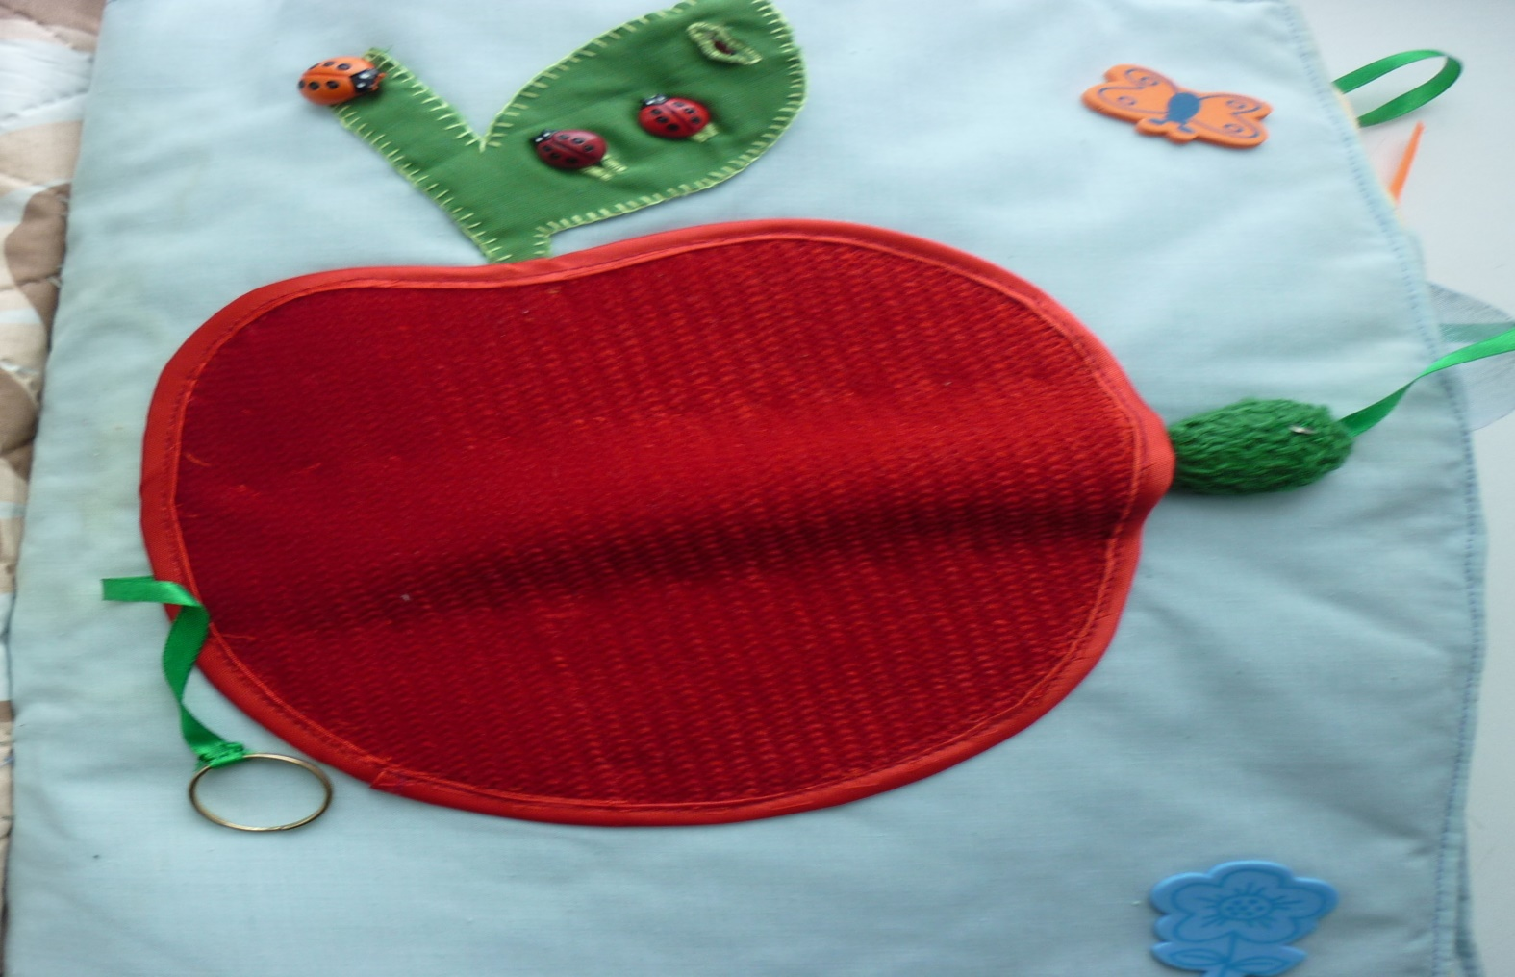
1 стр. «ЯБЛОКО»
Вырезано из салфетки для пыли, края обработаны косой бейкой, пришито к основе страницы, но с боков яблока сделаны пропуски для протаскивания гусеницы, связанной из зеленой шерсти, узеньким мешочком, внутрь вставлен кусочек поролона и зеленая, узкая тесьма; мешочек перетянут на части разного размера зеленой ниткой. Глаза – бусины, рот прошит красной ниткой. Гусеница закреплена на тесьму с кольцами (для ковров) на концах тесьмы, чтоб она не исчезала в яблоке и не вываливалась.
Веточка листа пришита плотно, но в верхнюю часть вставлена маленькая, тонкая, металлическая пластина . К ней крепиться божья коровка на магните.
Большой лист не пришит, на нем прорезаны, обработаны три петли под размер божьих коровок – пуговиц, для застегивания.

Slide 6
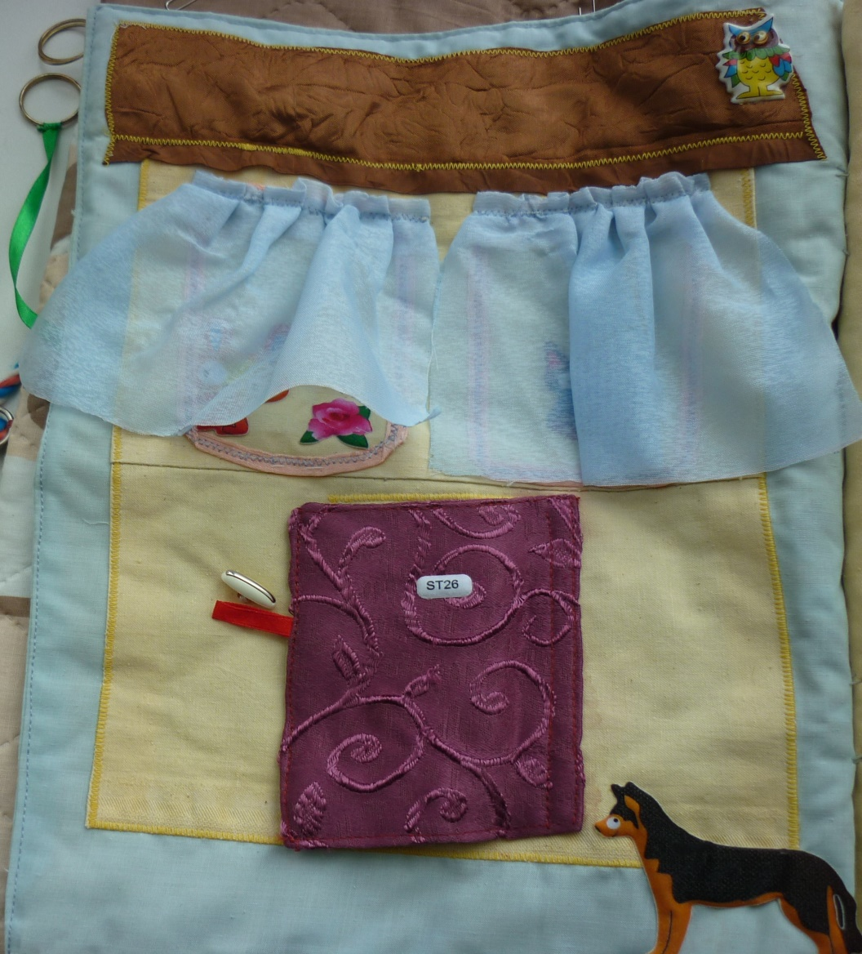
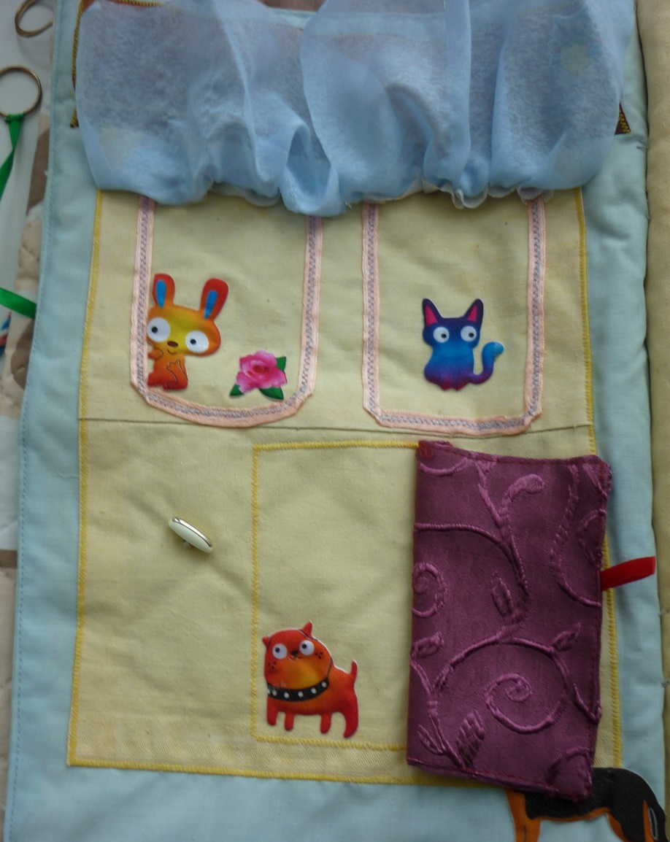
2 стр. «ДОМ»
Дом собран из ткани разного цвета. Дверь открывается и закрывается на петлю – пуговицу. Шторки поднимаются. Обитатели дома крепятся на липучки. Можно расстегивать пуговицы, снимать с липучек животныхх, называть обитателей дома и составлять про них рассказ.

Slide 7
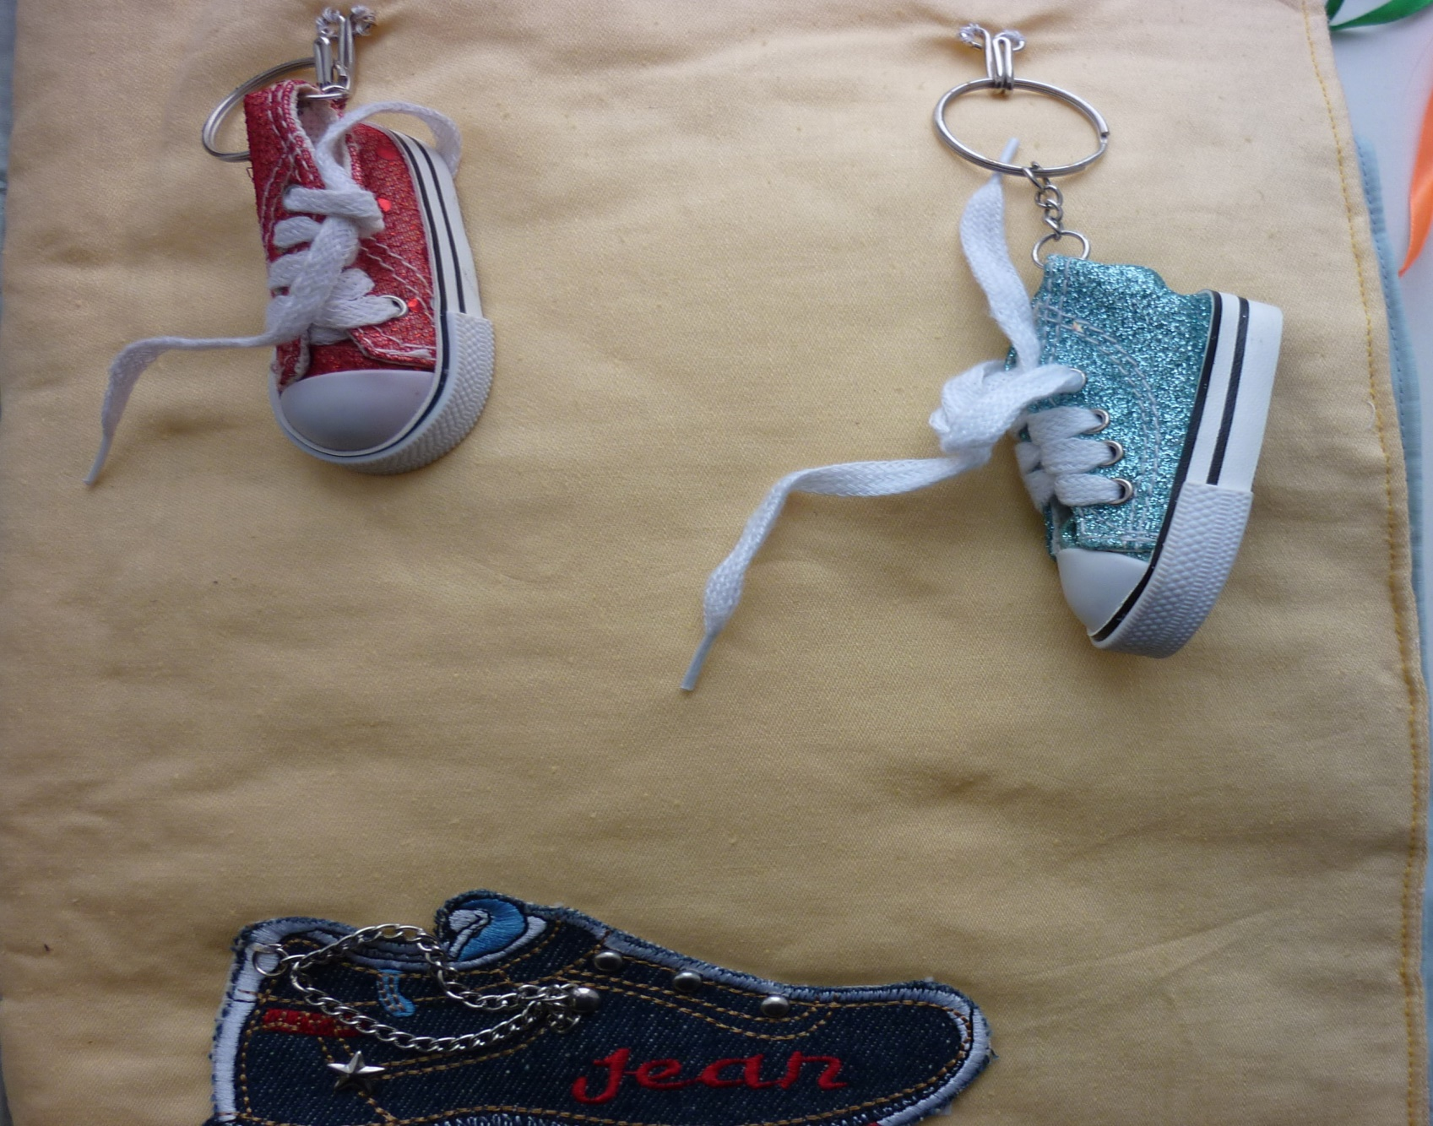
3 стр. «ОБУВЬ»
Кеды – брелоки для ключей, висят на больших швейных крючках, пришитых к листу книги. Снимаются, можно шнуровать. Кроссовок крепится на липучку.

Slide 8
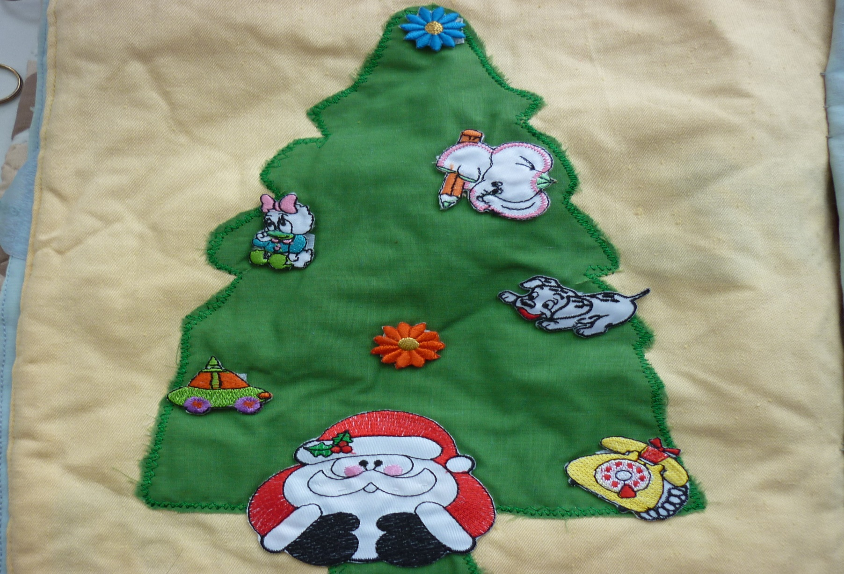
4 стр. «ЕЛКА»
Елка вырезана из ткани, края обработаны, пришита к основе листа книги. Игрушки (на липучках) крепятся (к липучкам) елки. Можно снимать игрушки, называть их и составлять рассказ.

Slide 9
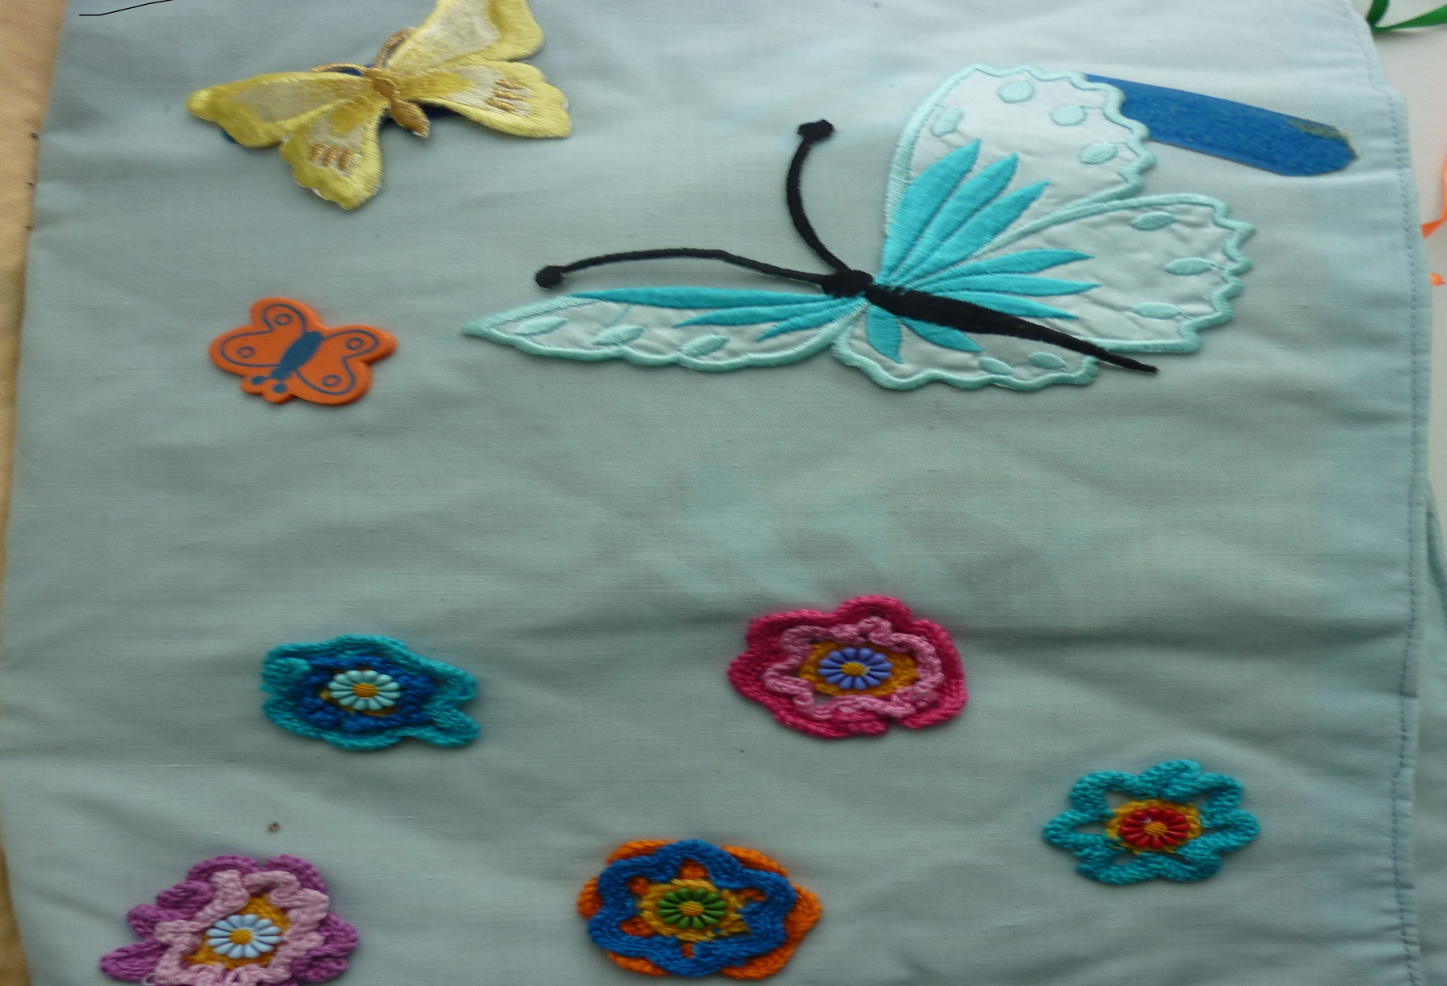
5 стр. «ЦВЕТОЧНАЯ ПОЛЯНА»
Бабочки (на липах) крепятся к облачкам (синие липы).(Различаем по цвету, считаем, можно снимать и снова сажать на облако).
К основе книги пришиты пуговицы – цветочки, на них пристегиваются вязаные цветы.
Цветы можно пристегивать, называть цвет, количество.

Slide 10
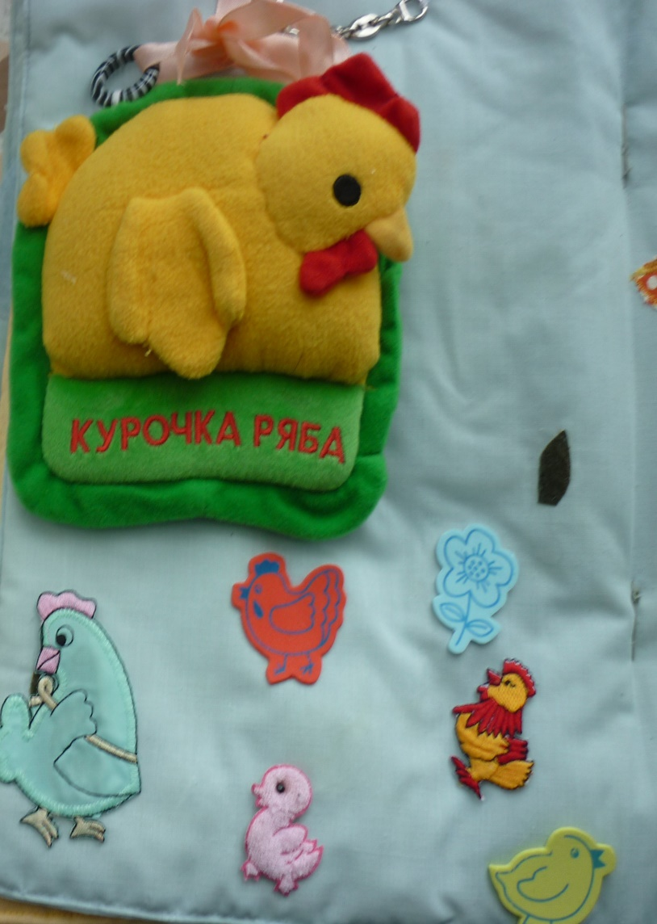
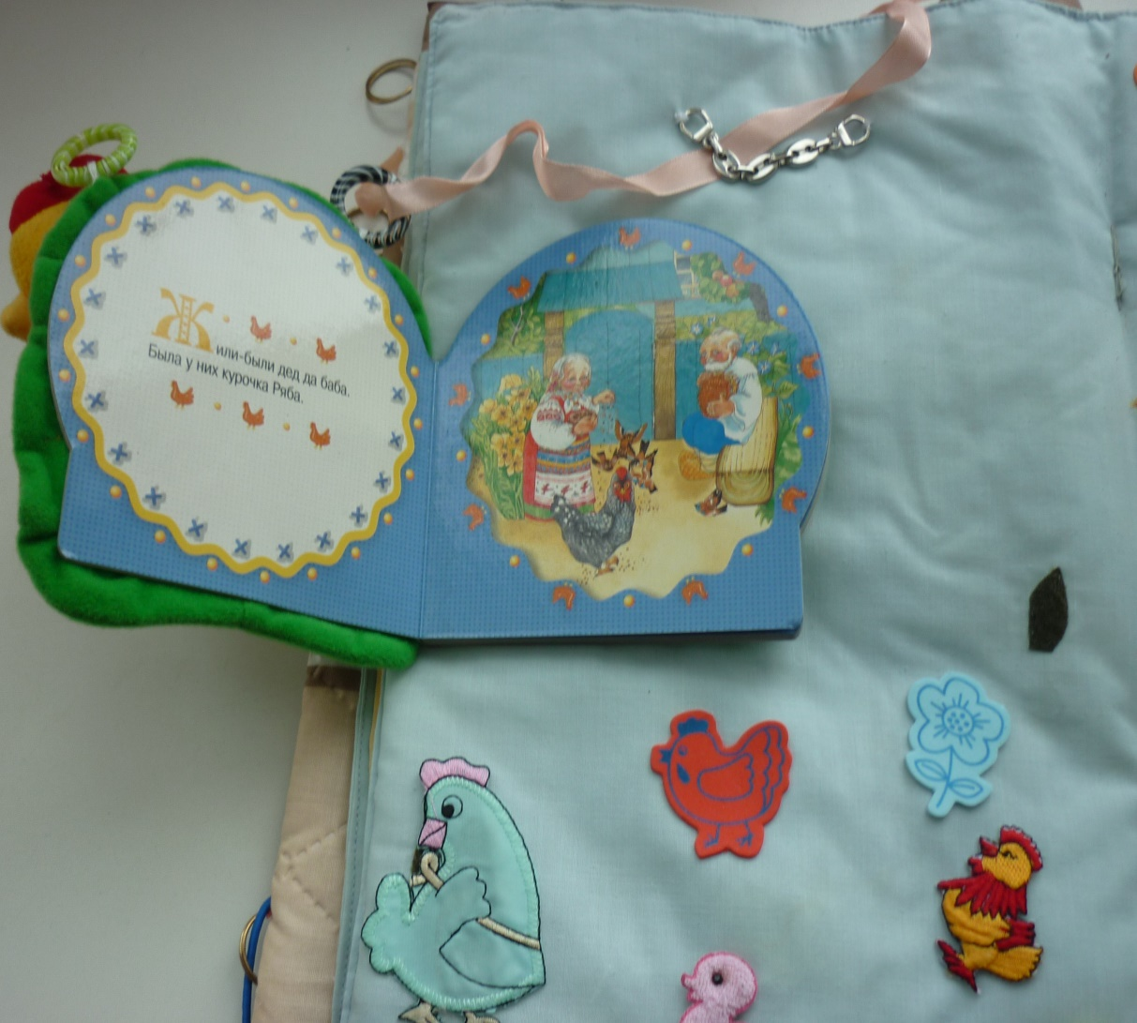
6 – 7 стр. «КУРОЧКИ»
Курочка Ряба – книга – сказка, крепится на шнурок, привязанный к двум кольцам на книге и затем к металлической вешалке для пальто, шнурок продевается в петлю.

Slide 11
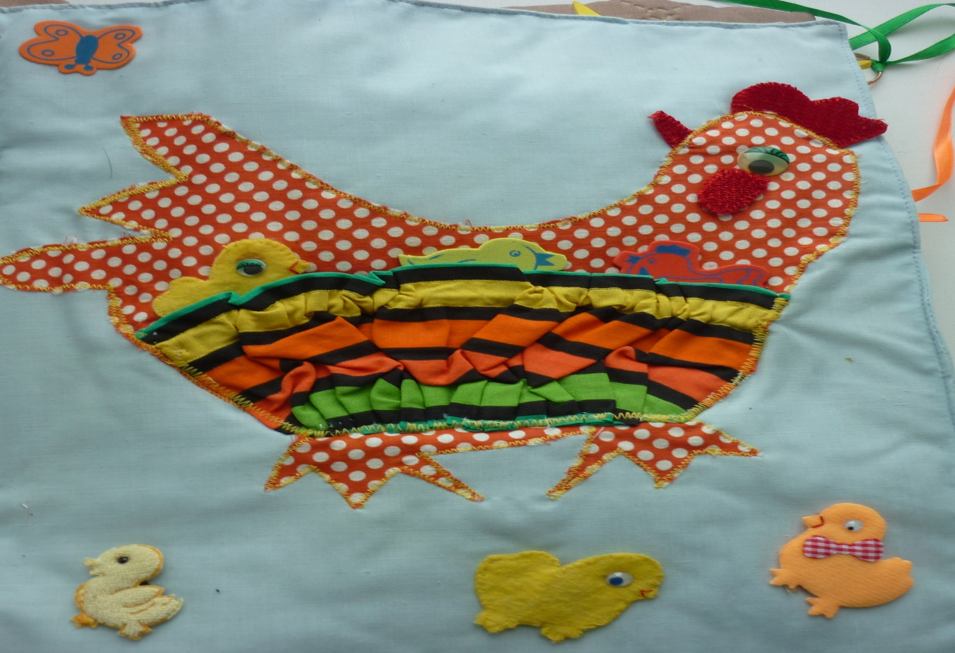
Куры, цыплята крепятся (на липы) – травинки.
Наседка пришита к основе, в кармане прячутся цыплята.

Slide 12
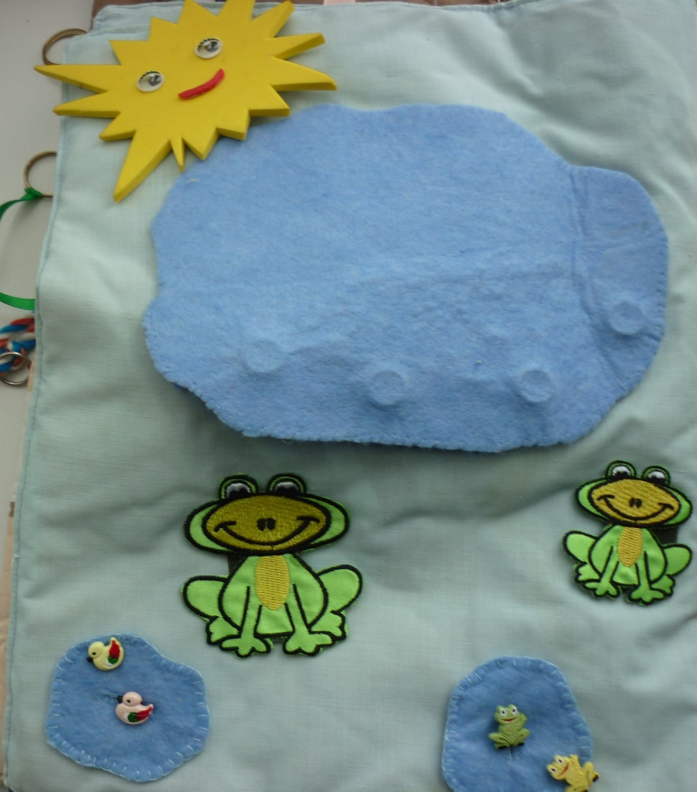
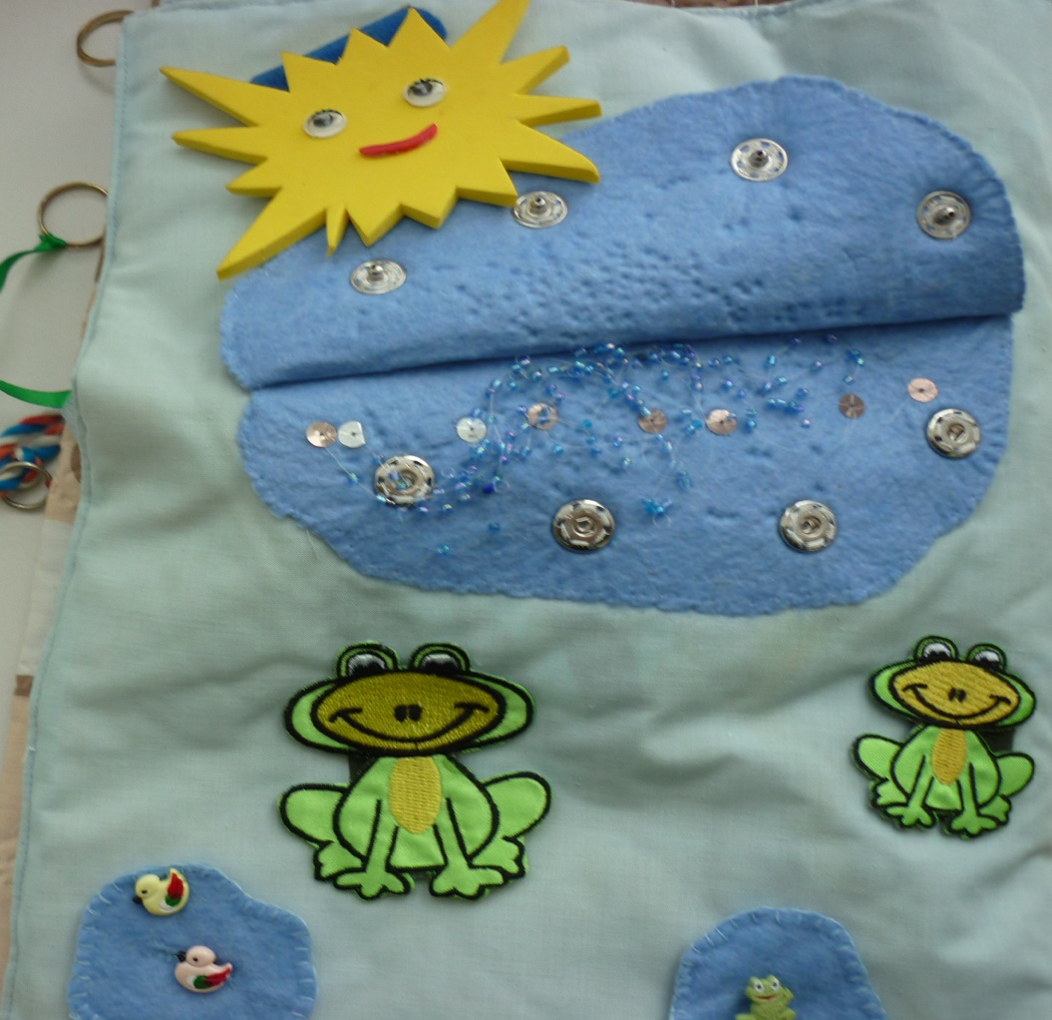
8 стр. «ДОЖДЬ»
Солнце крепится (на липучку) – облачко. Тучка – двойная голубая ткань, состоит из двух частей, нижняя часть плотно пришита к основе книги, вторая часть облака пришита к верхней части нижнего облака. На обе части облака, внизу, напротив друг друга нашиты кнопки, чтобы застегивать низ облака. На рыболовную леску разной длины, пришитую к нижнему облаку, набраны бусинки – дождинки, которые убираются в тучку и вынимаются (идет дождь) Солнце также может прятаться в тучку. Лужи – застежки на пуговицы – (лягушата и утята). Большие лягушки на (липах) крепятся к растениям - (липам).

Slide 13
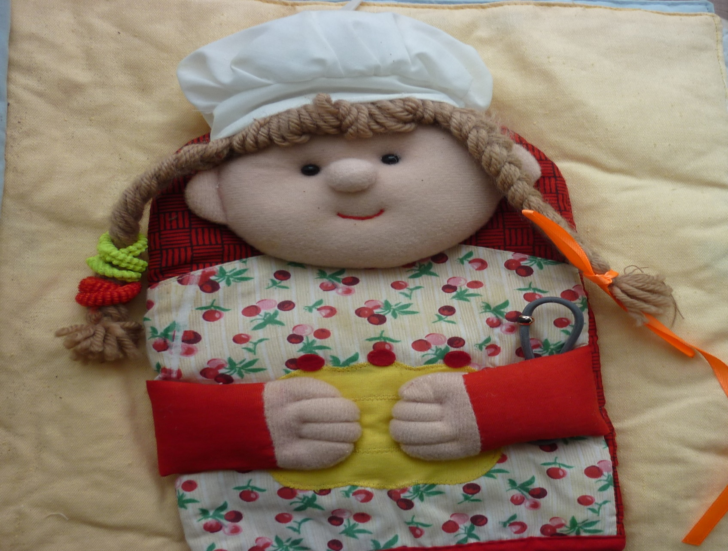
9 стр. «ПОВАРИХА»
Прихватка, крепится на крючок, пришитый к листу книги крючком – петлей на прихватке. Косы расплетаются и заплетаются. На обратной стороне поварихи – карман, в нем лежат резинки, ленточки, заколки для косичек.

Slide 14
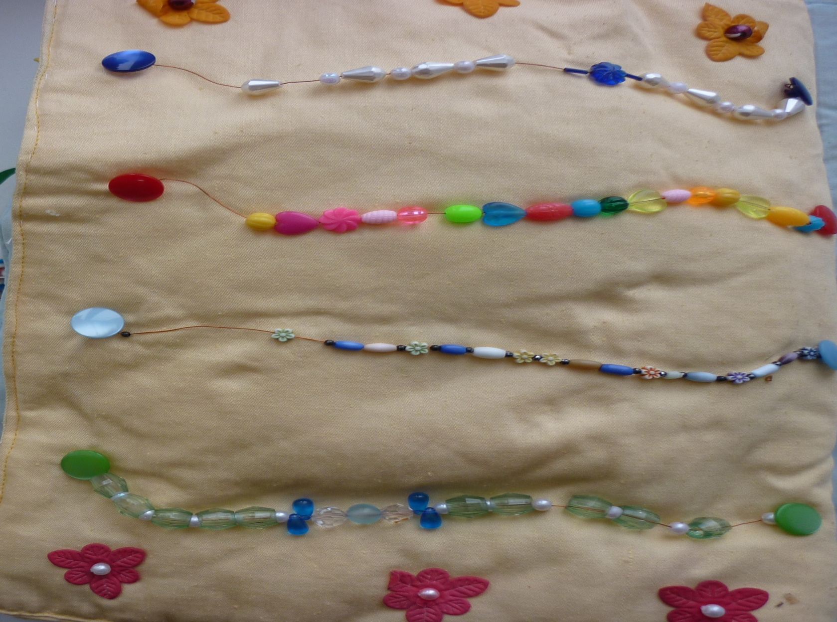
10 стр. « ДОРОЖКИ»
Бусины разного цвета и размера передвигаются по дорожкам – проволочкам, закрепленным на пуговицы, пришитые к основе листа книги. На пришитые бусины надеваются цветы. Можно подбирать по цвету.

Slide 15
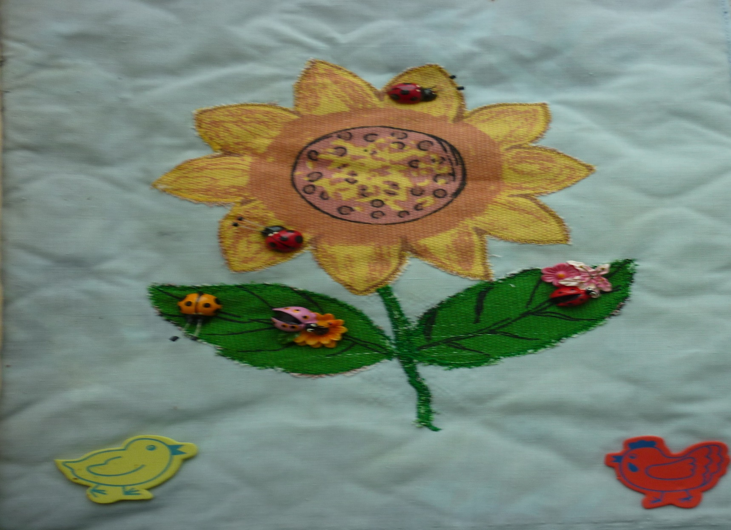
11 стр. «ПОДСОЛНУХ»
Вырезан из старого полотенца, края обработаны хаотично, под подсолнух подложены кусочки тонкого металла и все плотно пришито к основе страницы. Божьи коровки на магнитах хорошо крепятся к подсолнуху, но надо потрудиться, чтоб найти места крепления.

Slide 16
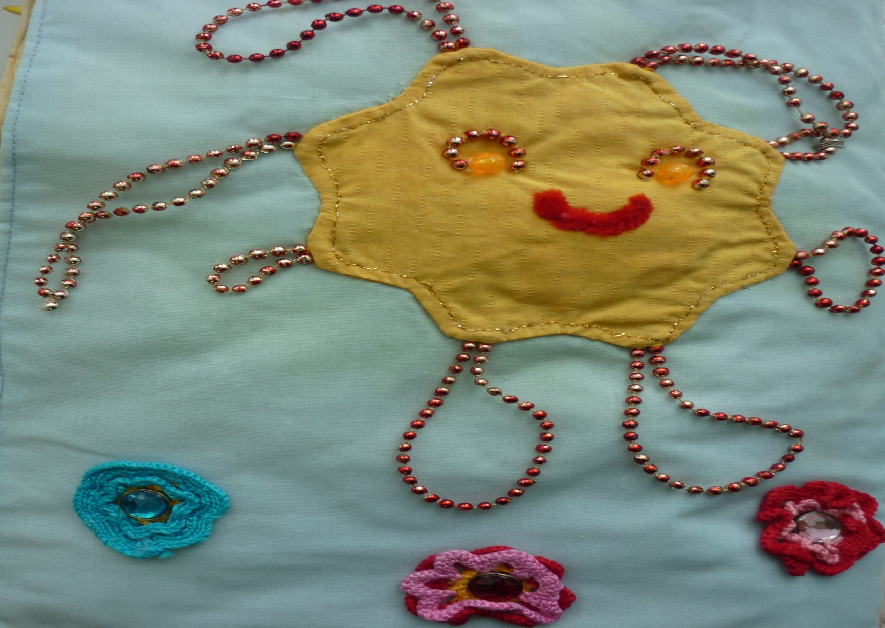
12 стр. «СОЛНЫШКО»
Вырезано из двух частей, внутрь вставлены лучи – бусины, прошито на изнанке и вывернуто, затем пришито к основе листа книги. Лучи внизу висят свободно, вверху цепляются за маленькие крючки. Цветы на пуговицах.

Slide 17
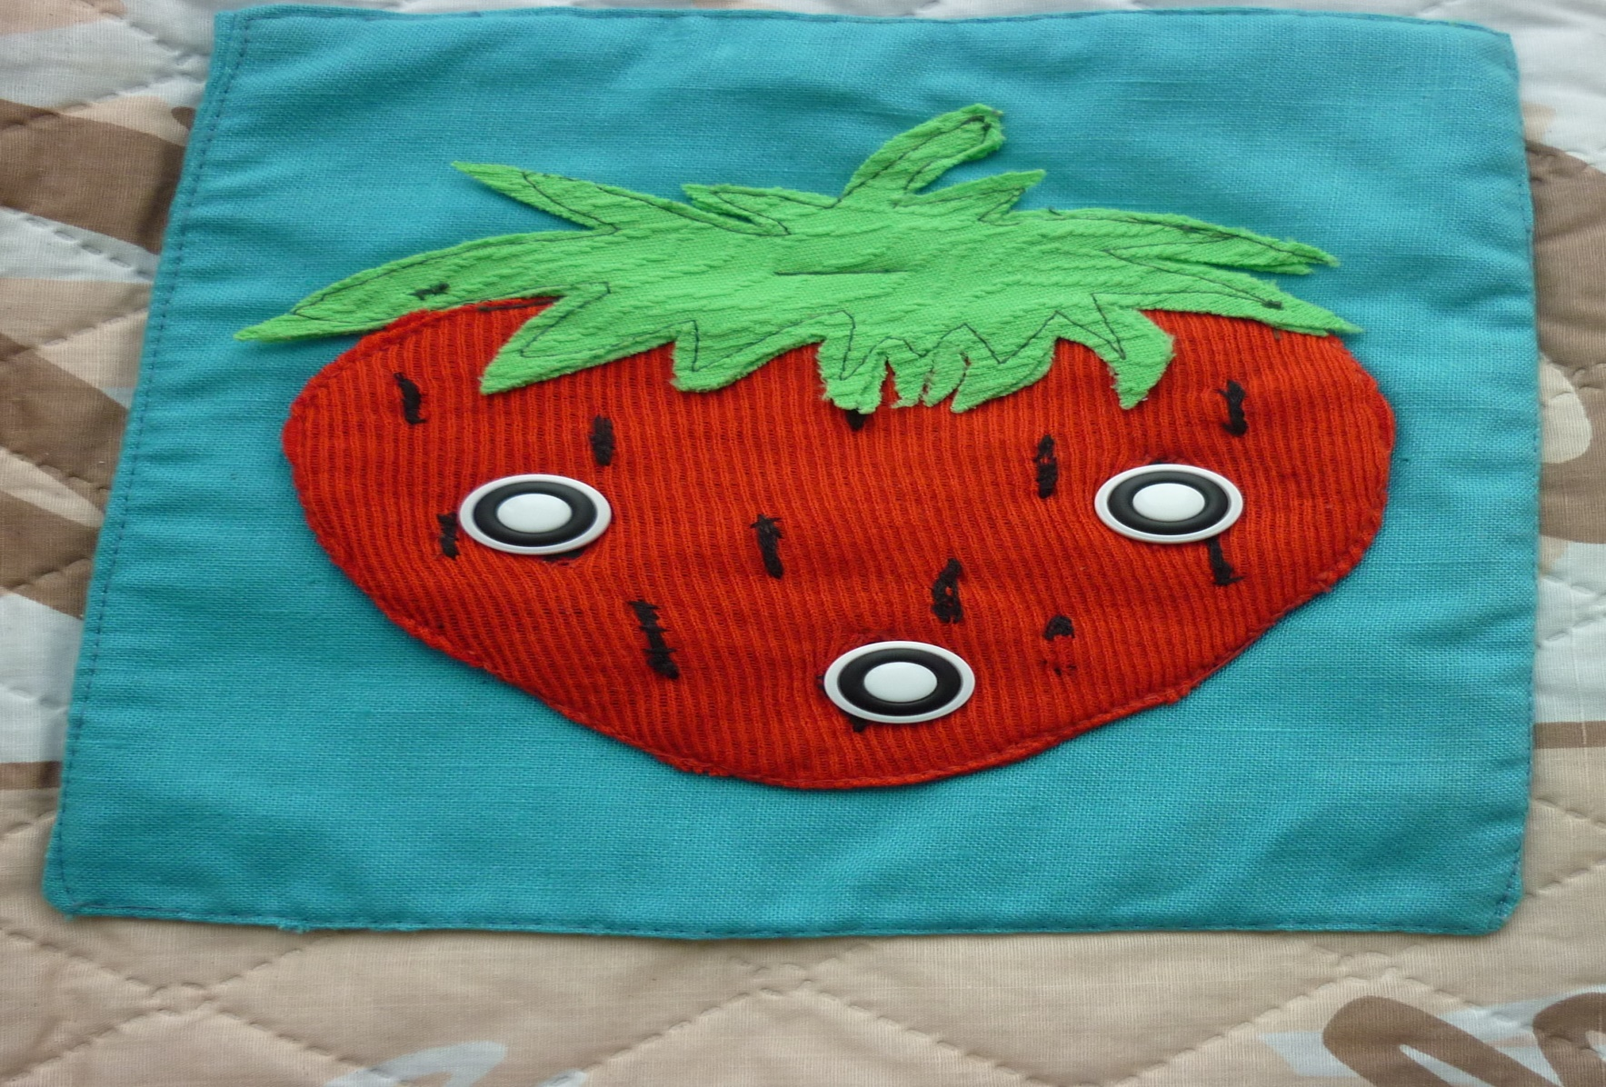
13 стр. «КЛУБНИЧКА»
К обложке крепиться на большие кнопки, поэтому снимается, сама клубничка пришита к основе только в верхней (зеленой части), на клубничке три петли, под петлями три пуговицы.

Slide 18
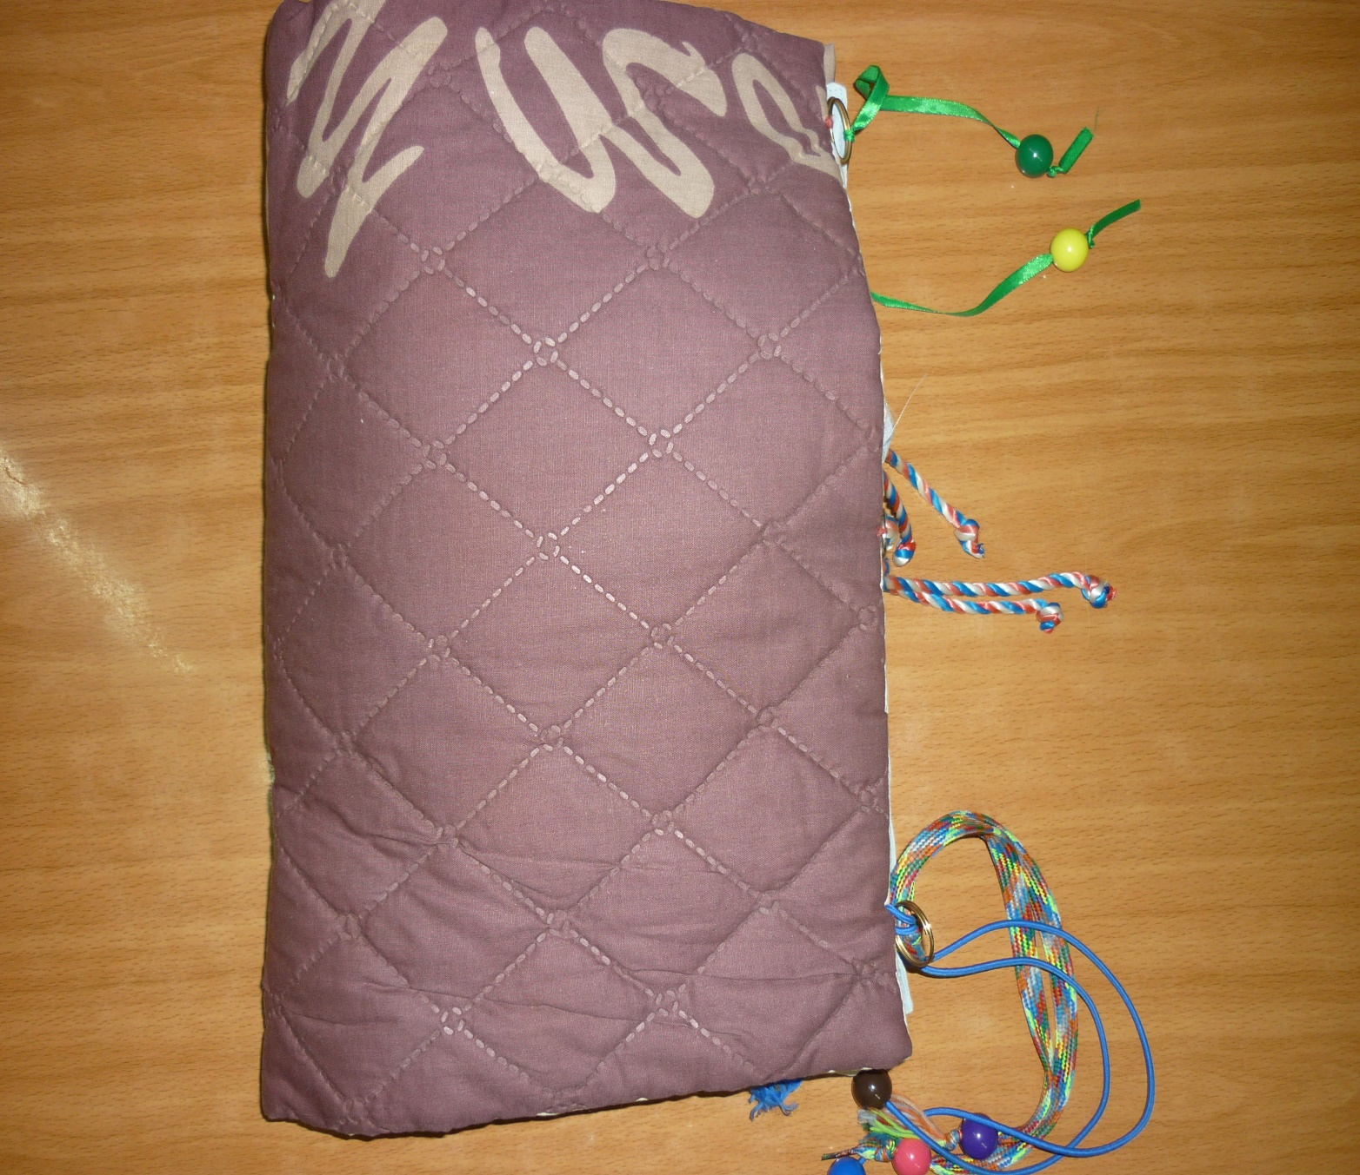
Книга застегивается, для этого пришиты кольца, по три кольца на каждой обложке (вверху, в центре и внизу), к ним привязаны лента, тесьма, шнур на их концах шары разного цвета и размера, с их помощью книга плотно закрывается.

Slide 19
СПАСИБО ЗА ВНИМАНИЕ!

